Slide 1

Sistem Informasi Penggajian Di SMK Yappika Legok Fajar Saputra (2020013) Muhammad Ichsan Ramadhan (2020004) Dimas Singgih Dc (2020012) Bagas Dwi Prasetyo (202002)
Here is where your presentation begins

Slide 2
Pengertian Pengajian
Penggajian adalah proses di mana segala sesuatu yang berkaitan dengan pembayaran karyawan dan pelaporan pajak pekerjaan dikelola. Sistem ini juga berguna bagi perusahaan untuk melacak jam kerja, menghitung upah, menahan, mencetak, dan membayar pajak pekerjaan pemerintah. Setiap periode pembayaran, sebagai pemberi kerja, Anda harus menghitung dan mendistribusikan gaji karyawan Anda. Anda bertanggung jawab untuk menghitung jam kerja karyawan dan secara akurat menghitung gaji kotor setiap karyawan. Sistem ini biasanya berupa software yang digunakan untuk memasukkan nominal upah dan jam kerja. Perangkat lunak menggunakan informasi ini untuk membuat perhitungan dan menahan pajak, asuransi, dan lainnya. Sebagian besar perangkat lunak penggajian diperbarui secara otomatis saat undang-undang perpajakan berubah.

Slide 3

Prosedur Sistem Penggajian
1. Pra-Penggajian
Kegiatan awal pada tahap pra-penggajian adalah menentukan kebijakan. Pada tahap awal ini, penting untuk menetapkan kebijakan perusahaan seperti kebijakan gaji, kebijakan cuti dan tunjangan, serta kebijakan kehadiran.
2. Proses Penghitungan Penggajian
Pada tahap ini, langkah awal yang perlu Anda lakukan adalah perhitungan penggajian. Ini adalah tahap dalam proses penggajian dimana data input dimasukkan ke dalam sistem payroll untuk diproses.
3. Pasca Penggajian
Pada saat pemrosesan, semua pemotongan gaji menurut undang-undang seperti EPF (Employee Provident Fund), pengurangan pajak penghasilan dan asuransi dipotong dari gaji.

Slide 4
4. Pelaporan
Langkah yang terakhir adalah pelaporan. Setelah Anda menyelesaikan penggajian untuk bulan tertentu, departemen keuangan atau tim manajemen akan meminta laporan tentang pengeluaran biaya untuk gaji karyawan.

Slide 5
Tujuan
Tujuannya adalah meningkatkan efisiensi, mengurangi kesalahan, memastikan kepatuhan peraturan, dan mengelola tunjangan dan potongan gaji. Manfaatnya termasuk efisiensi administrasi, akurasi perhitungan gaji, transparansi kepada karyawan, pelaporan yang akurat, dan keamanan data. Dengan sistem informasi penggajian, perusahaan dapat mengelola penggajian dengan lebih efisien, meningkatkan kepuasan karyawan, dan membuat keputusan yang lebih baik terkait penggajian dan manajemen tenaga kerja.

Slide 6
Batasan Masalah
Untuk Batasan Masalah pada sistem penggajian di sekolah SMK Yappika Legok adalah
Koperasi dikarenakan di sekolah tersebut tidak mengadakan koperasi untuk menjaga
kestabilan keuangan pada sekolah tersebut.

Slide 7
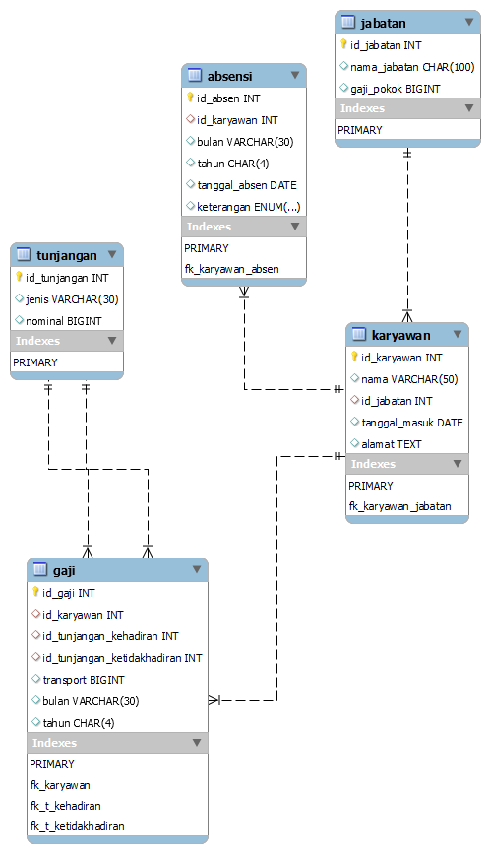
Relasi Tabel Penggajian

Slide 8
TERIMA KASIH

